Slide 1
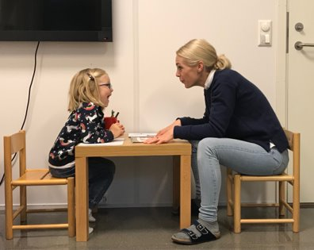
Pilot – 4-års kontroll i barnehagen

Slide 2
Mål for piloten – hvorfor gjør vi dette?
Økt utbytte av 4-års undersøkelsen:
Barn med ulike risikofaktorer blir fanget opp tidlig.
Foreldre med ulike risikofaktorer får hjelp tidlig
Medarbeidere ser barna i sosialt samspill og i trygge omgivelser. Utnytte fordel å samarbeide med andre fagkompetanser, at flere ser de samme barna.
Tidlig innsats: Ønsker å redusere antall barn med henvisning, ved at de og foresatte får mer adekvat hjelp tidlig
Kommunens fagkompetanse utnyttes best mulig: Vi drar nytte av kompetanse på tvers av tjenestene

Slide 3

Hva ønsker vi at piloten fører til?
Barna opplever
Mulighet til å vise seg fram i en arena hvor det er trygt
Kjente omgivelser
Pauser i undersøkelsen hvis de blir slitne. Slipper å måtte kalles inn til ny 4-års kontroll
Foreldrene opplever……..
Trygghet for barnet som er i kjente omgivelser
Det er lettere å snakke med fagpersoner når barna kan leke med andre barn
Medarbeidere forteller om piloten at vi får
Mer helhetlig tilnærming til barnet, bedre overblikk. Ser barnas samspill med andre barn.
Bedre tverrfaglig samarbeid, tidlig inn ved problemer
Mulighet til å snakke med foreldrene alene fordi barna leker med de andre

Slide 4

Barneperspektivet....
Tenk deg at du heter Sarah, du er fra Syria og du er akkurat er blitt 4 år!
Du kan stå på et bein i flere sekunder, og kan hinke helt fra bilen og bort til døra hjemme. Du kan klippe etter en strek, og du kan neste sykle alene på tohjuls sykkel – uten støttehjul. Du kan gå opp og ned trappa uten å holde deg i rekkverket! Du er kjempe nysgjerrig og stiller sikkert 1000 spørsmål hver dag! Du kan kjempemasse ting hjemme, men du er litt sjenert, og får ikke alltid til like mange ting når du er sammen med mennesker som du ikke kjenner og som du ikke er trygg på. Du har aldri vært på 4 års kontroll før, og har ikke møtt menneskene på helsestasjonen siden du var 2 år. Mammaen din forteller at du skal på sånn kontroll hos en helsykepleier, og at du skal vise frem alt du kan – og det er jo veldig mye! Du gruer deg litt….for du kjenner jo ikke den helsesykepleieren. Også snakker du ikke så godt norsk, for du har bare bodd i Norge i litt over et år.
Så sier mamma at kontrollen skal være i barnehagen sammen med de andre vennene dine – og du blir jo kjempeglad! Vennene dine skal gjøre akkurat det samme som deg, og dere kan gjøre det sammen. Og Mona, som er pedagogisk leder på din avdeling skal også være med, og hun vet faktisk allerede på forhånd hva som skal skje. Mona kjenner deg godt, og forstår nesten alltid hva du sier. Det gjør vennene dine også. Mona viser deg masse ting du skal gjøre på kontrollen, blant annet hvordan du skal ha høretelefoner på ørene og at du skal peke der lyden kommer.
Helsesykepleieren kommer til barnehagen og er veldig nysgjerrig på hvordan du har det. Du får vise henne rundt sammen med vennene dine. Det er jo ikke skummelt i det hele tatt! Hun måler og veier alle barna. Sigurd vil ikke ta av seg klærne sine, og da får han ha klærne på. Og du klarer ikke helt å svare på norsk på alle spørsmålene, og skjønner ikke helt alle oppgavene, men da hjelper vennene dine deg. Og Mona forteller at du forstår egentlig nesten alt,
men at du bare ikke har lært deg alle ordene enda. Og du klarer å peke der du hører
lyden i de rare høretelefonene….
Når du og vennene dine er ferdig med kontrollen,
skal mamma og pappa snakke med helsesykepleieren, og du kan gjøre det du liker
aller best; ut å leke med vennene dine!

Slide 5
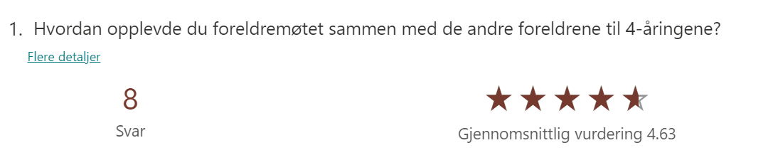
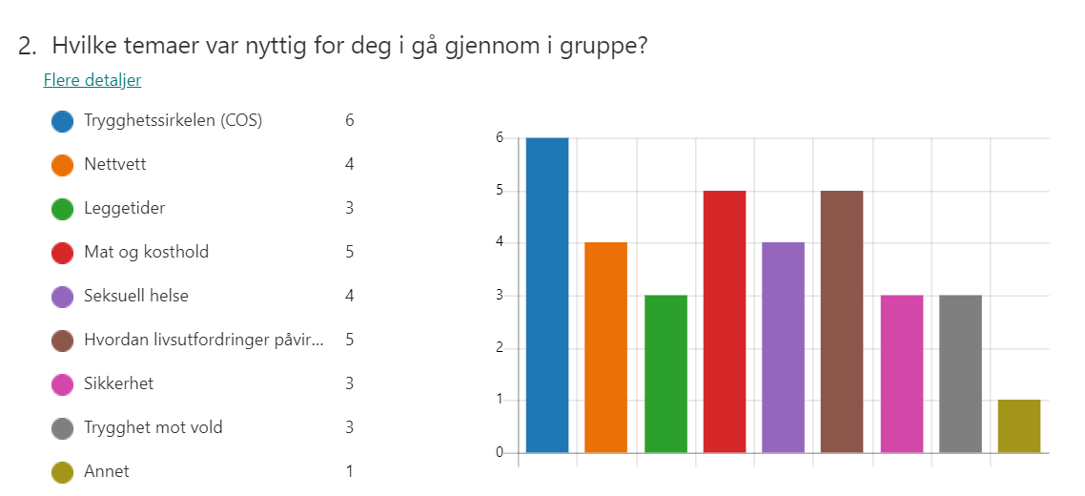
Foreldrenes tilbakemeldinger
Klikk for å legge til tekst
Syntes det var nyttig at vi snakket litt om alt
Notes:
5 har gitt 5 stjerner
3 har gitt 4 stjerner

Slide 6
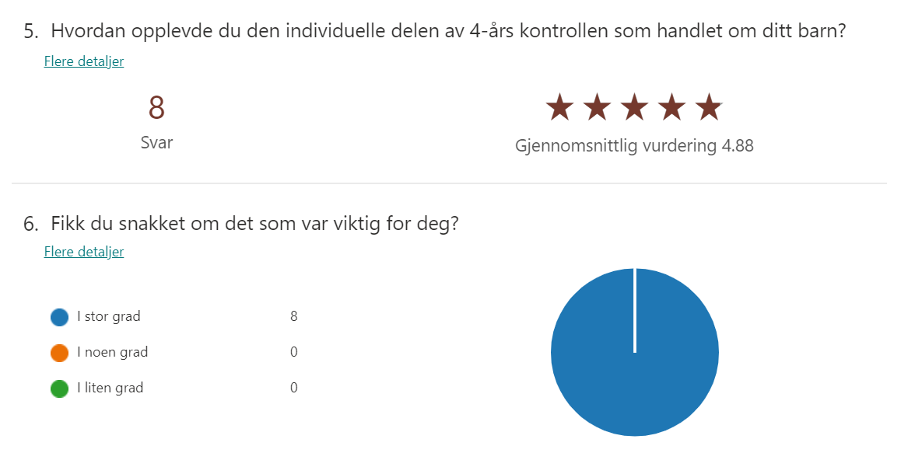
Notes:
1 har gitt 4 stjerner, resten 5 stjerner

Slide 7
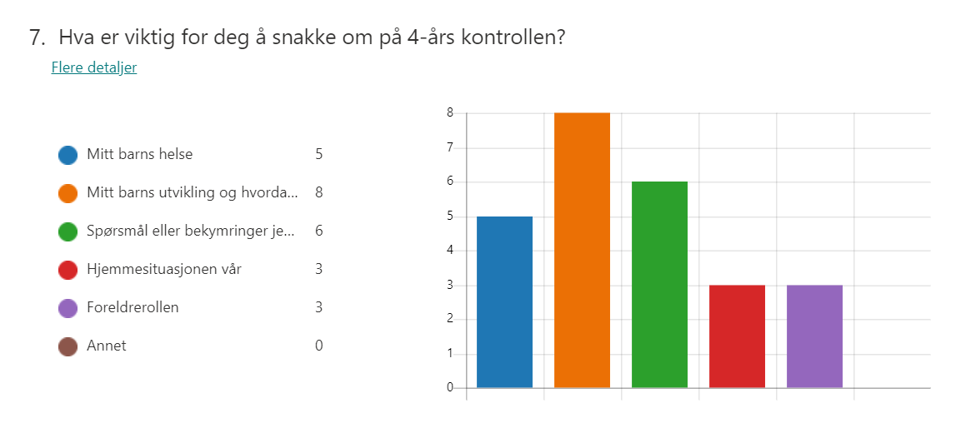
Notes:
Svaralternativer:
Mitt barns helse
Mitt barns utvikling og hvordan han/hun fungerer sammen med andre barn
Spørsmål eller bekymringer jeg har
Hjemmesituasjonen vår
Foreldrerollen

Slide 8
Dette sa flertallet av foreldrene etter kontrollen
Barna er i kjente trygge omgivelser. Som forelder er det en fordel at barnehageansatte tar del, som kjenner barna godt i hverdagen.
Slipper å ned i byen på helsestasjonen
Helsesykepleier får også se barn i sin naturlige hverdag, som er en stor fordel når samspill skal vurderes.
Uvant som forelder å ikke være tilstede under hele kontrollen/undersøkelsene, dette kan være både en fordel og ulempe for barna.
Bred enighet om at det var fint å kunne dele erfaringer med andre foreldre på foreldremøte.

Slide 9
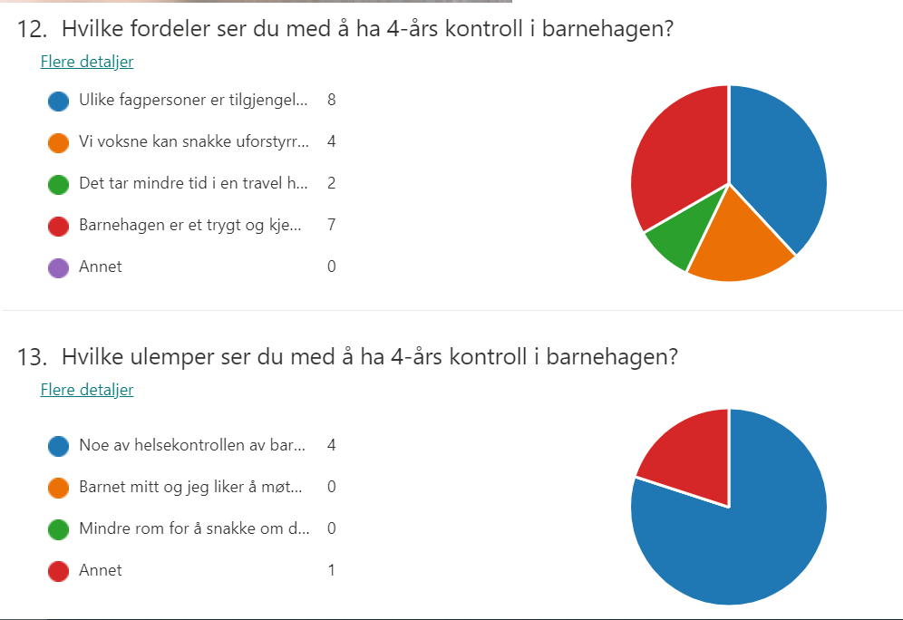
"Ser bare fordeler"
Notes:
Svaralternativene lyder:
Spørsmål 12:
Ulike fagpersoner er tilgjengelig og snakker sammen
Vi voksne kan snakke uforstyrret når barnet mitt leker med de andre barna
Det tar mindre tid i en travel hverdag
Barnehagen er et trygt og kjent sted både for barnet mitt og meg
Spørsmål 13
Noe av helsekontrollen av barnet skjer uten foreldre tilstede
Barnet mitt og jeg liker å møte på helsestasjonen
Mindre rom for å snakke om det som er vanskelig

Slide 10
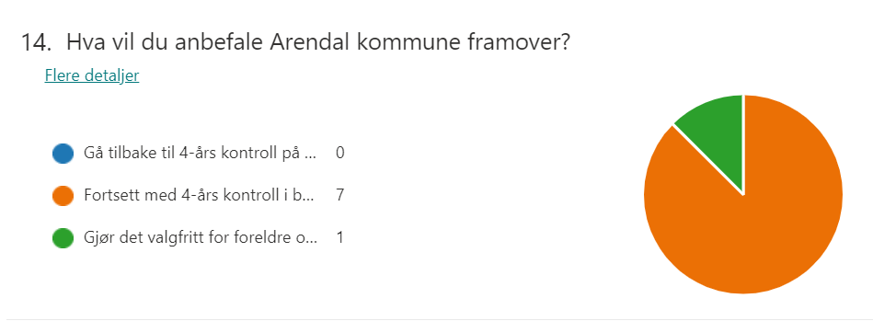
Foreldrenes anbefaling
Notes:
Hele svaralternativet lyder:
Gå tilbake til 4-års kontroll på helsestasjonen
Gjør det valgfritt for foreldre om de vil ha helsekontroll på helsestasjonen eller i barnehagen

Slide 11
Veien videre
Både barnehagene og helsesykepleierne har en positiv opplevelse av pilotprosjektet, og at dette oppleves som tidlig innsats, godt tverrfaglig samarbeid og BTI modellen i praksis!
Vi skal videreføre pilotprosjektet høsten 2022 for å få et bredere erfaringsgrunnlag

